Slide 1
ЗАЩИТА ИНДИВИДУАЛЬНОГО ПРОЕКТА // 2026
«Нейро-плеер»
Мониторинг ритмов мозга и подбор музыки с помощью искусственного интеллекта
АВТОР ПРОЕКТА
НАУЧНЫЙ РУКОВОДИТЕЛЬ
Морозов Тимофей Дмитриевич
Артем Гуйван

Slide 2


КРИТЕРИЙ 1 // ОБОСНОВАНИЕ И ИЗМЕРИМЫЕ МЕТРИКИ
Проблема, потребители и показатели
Проблема и актуальность
Потребители и заказчики
Показатели назначения
Стресс: Рост когнитивных перегрузок.
Учащиеся и ИТ: Снятие переутомления.
Диапазон ЭЭГ: от 0.5 до 25-30
Гц.
Слепая зона: Нет контроля ритмов мозга.
Кабинеты разгрузки: Школы и вузы.
Скорость порта: 9600 бод (задержка <50 мс).
Субъективность: Подбор музыки наугад.
Нейро-кружки: Лаборатории биохакинга.
Точность ИИ: R² = 0.89 (прогноз <10 мс).

Slide 3
КРИТЕРИЙ 1 // ПОСТАНОВКА РАБОТЫ
Цель и задачи проекта
Задачи реализации:
ЦЕЛЬ ПРОЕКТА
Разработка программного комплекса на базе Python и Arduino для визуализации биоритмов мозга в реальном времени и подбора музыки с помощью алгоритмов машинного обучения для коррекции психоэмоционального состояния человека.
1.
Диапазоны ЭЭГ: Изучить Дельта, Тета, Альфа, Бета ритмы и нормы.
2.
Связь с МК: Настроить передачу данных с Arduino в Python.
3.
GUI интерфейс: Разработать приложение на PyQt6 с живыми графиками.
4.
ML-модель: Обучить алгоритм прогнозу влияния музыки на частоту.
5.
Функционал: Встроить аудиоплеер и сохранение данных в TXT.
6.
Испытания: Протестировать систему в демо-режиме и с датчиком.

Slide 4
КРИТЕРИЙ 2 // СРАВНИТЕЛЬНЫЙ АНАЛИЗ И ИСТОЧНИКИ
Анализ аналогов и литература
Показатель назначения | Brain.fm / Endel | Muse Headband | «Нейро-плеер»
Обратная связь по ЭЭГ | Нет (таймеры) | Да (0.5–30 Гц) | Да (0.5–35 Гц)
ML-прогноз частоты (Гц) | Фоновая генерация | Только звуки природы | DecisionTreeRegressor
Свои треки и экспорт TXT | Закрытый каталог | Платный экспорт | Локальные MP3 + TXT
Стоимость решения | ~5000 руб./год | от 25 000 руб. | Открытый код (~1500 руб.)
Список используемой литературы:
[1] Зенков Л. Р. Клиническая электроэнцефалография. — М.: МЕДпресс-информ, 2018.
[2] Мюллер А., Гвидо С. Введение в машинное обучение с помощью Python (Scikit-learn).
[3] Мартин Фицпатрик. Создание графических интерфейсов Python с PyQt6, 2022.
Так же вся остальная литература есть в файле «lit.txt»

Slide 5
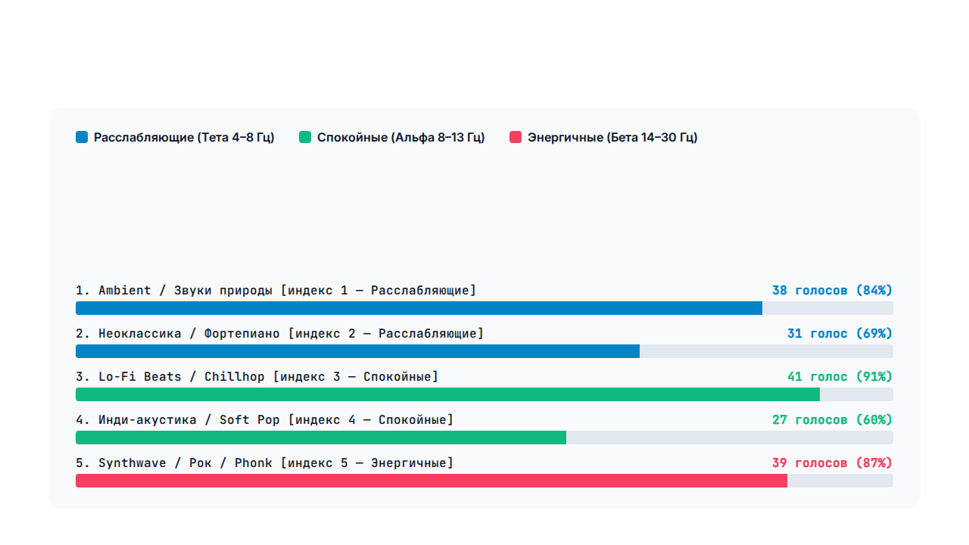
СБОР ОБУЧАЮЩЕЙ ВЫБОРКИ // ПЕРВИЧНЫЕ ДАННЫЕ
Сырая диаграмма опроса (N = _чел.)

Slide 6
КРИТЕРИЙ 3 // УПРАВЛЕНИЕ ПРОЕКТОМ И РЕСУРСЫ
План работ и ресурсное обеспечение
Использованные ресурсы
Этапы и промежуточные итоги
Микроконтроллер Arduino, аналоговый датчик, ПК, открытые библиотеки Python (PyQt6, PyQtGraph, Scikit-learn, Pandas, Joblib).
Этап 1 (Сент–Окт): Опрос (N=45), формирование CSV-датасета треков.
Этап 2 (Нояб): Прошивка Arduino, передача сигнала на 9600 бод.
Этап 3 (Дек–Янв): Обучение модели, разработка GUI на PyQt6.
Способы привлечения ресурсов
Аппаратная база предоставлена учебной лабораторией; ПО привлечено по свободным лицензиям Open-Source; датасет собран краудсорсингом.
Этап 4 (Фев): Интеграция плеера, испытания и верификация.

Slide 7




ПРИНЦИП РАБОТЫ КОМПЛЕКСА
Архитектура приложения
ШАГ 01
ШАГ 02
ШАГ 03
ШАГ 04
ШАГ 05
Датчик / Arduino
Python + PyQt6
PyQtGraph
Scikit-learn
Плеер и TXT
АЦП и порт 9600 бод
Прием потока данных
Рендеринг и анализ Гц
Дерево решений ML
Коррекция состояния

Slide 8

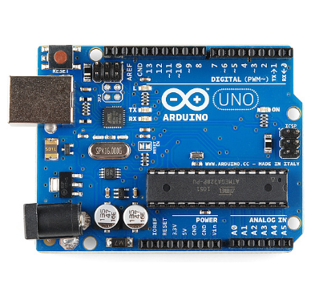
АППАРАТНО-АЛГОРИТМИЧЕСКАЯ БАЗА
Аппаратная часть и ИИ-модель
Модуль Arduino + Serial Port (9600 бод)
Считывание биоритмов с аналогового датчика и встроенный генератор тестового сигнала для автономной отладки.
Алгоритм DecisionTreeRegressor
Вход (X): Индекс категории музыки из датасета.
Выход (Y): Прогнозируемая частота мозга в Герцах.
Кнопки: «Снизить», «Повысить» и «Держать» подбирают трек по прогнозу.

Slide 9
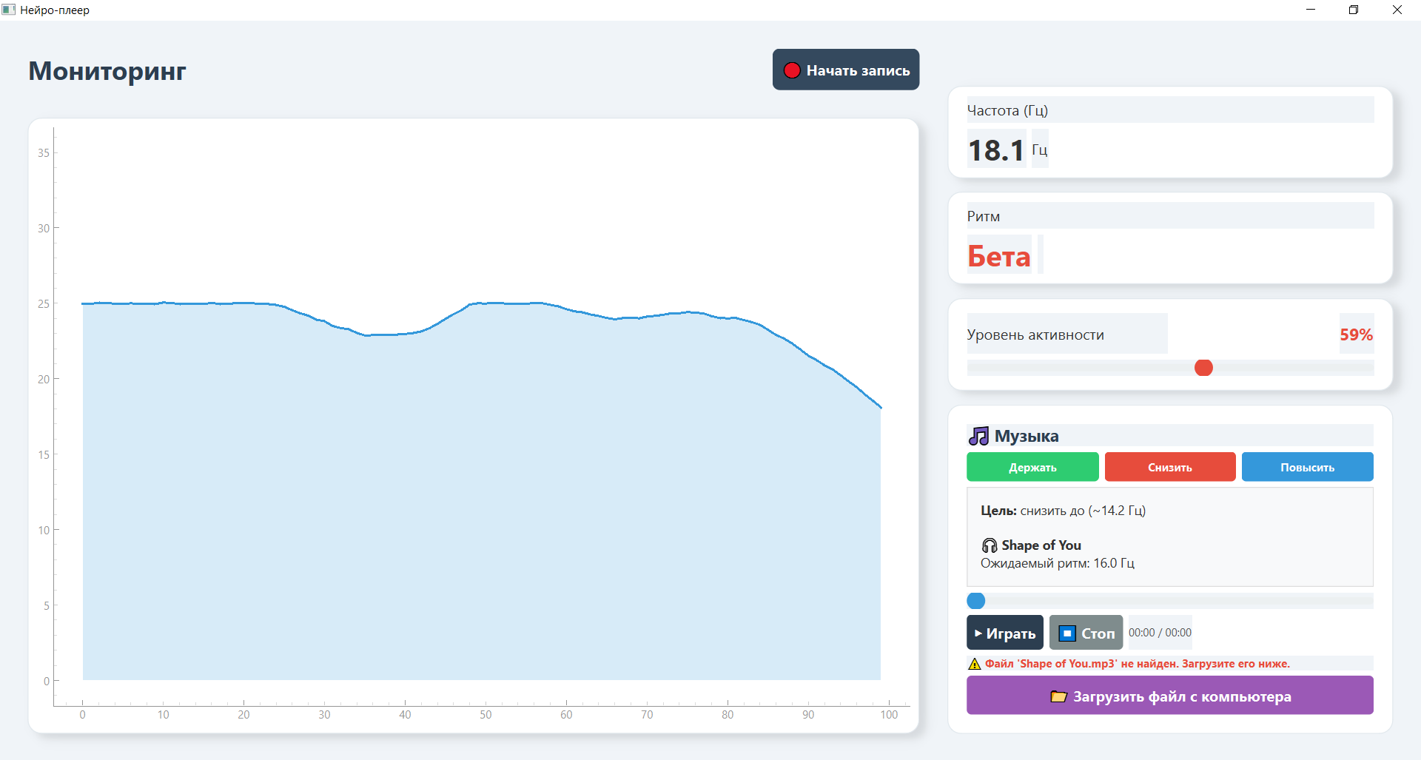
КРИТЕРИЙ 4 // ПОДТВЕРЖДЕНИЕ РАБОТАЮЩЕГО ОБРАЗЦА
Интерфейс и функции прототипа
1. Окно инициализации
Выбор порта и возраста
COM3 // Возраст: 17 лет
Дополнительные модули
MP3-плеер + Запись ЭЭГ в /records/*.txt

Slide 10

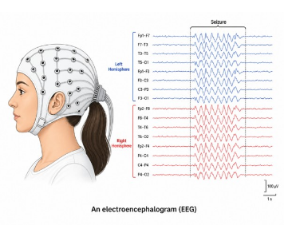
КРИТЕРИЙ 4 // ВЕРИФИКАЦИЯ ПОКАЗАТЕЛЕЙ НАЗНАЧЕНИЯ
Программа и методика испытаний
Методика проверки | План | Факт
1. Тест COM-порта: 1000 пакетов на 9600 бод | < 50 мс | 32 мс (0 потерь)
2. Точность калибровки: волны 1–35 Гц | ± 0.5 Гц | ± 0.2 Гц (100%)
3. Кросс-валидация ML: тест выборки | R² ≥ 0.85 | R² = 0.89 (4 мс)
4. Сессия биофидбэка: снижение с 22 Гц | 8–13 Гц | 10.5 Гц за 3 мин

Slide 11
КРИТЕРИЙ 5 // ЛИЧНЫЙ ВКЛАД, РОЛИ И ОБЩИЕ ВЫВОДЫ
Роли в проекте и итоги работы
Автор: Морозов Тимофей (90% работ)
Руководитель: Артем Гуйван и респонденты
Проведение опроса, сборка схемы Arduino, код на Python (PyQt6, PyQtGraph), обучение модели Scikit-learn, внедрение плеера и испытания.
Научный руководитель — постановка ТЗ, ревью архитектуры и методики испытаний. Фокус-группа (45 чел.) — разметка музыкального датасета.
Вывод: Создан рабочий кроссплатформенный прототип «Нейро-плеера» (Python, PyQt6, Scikit-learn, Arduino). Все заявленные показатели назначения полностью подтверждены в ходе испытаний, а модульная архитектура позволяет масштабировать решение в медицине и образовании.

Slide 12

Спасибо за внимание!
Готов ответить на ваши вопросы по проекту «Нейро-плеер»
РАЗРАБОТЧИК
РУКОВОДИТЕЛЬ
РЕПОЗИТОРИЙ
Морозов Тимофей Дмитриевич
Артем Гуйван
GitHub / Neuro-Player

Slide 13


Image Sources
https://cdn.sparkfun.com/assets/9/1/e/4/8/515b4656ce395f8a38000000.png
Source: learn.sparkfun.com
https://bioserenity.ai/wp-content/uploads/2026/06/EEG-Image.jpg
Source: bioserenity.ai

